Slide 1
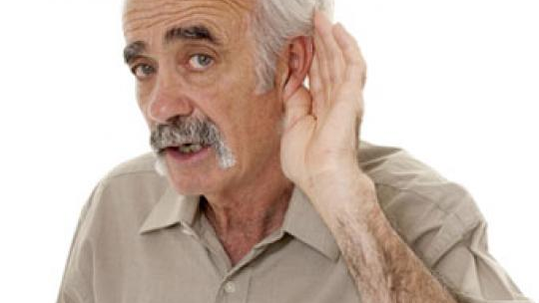
KNO
Gehoor
MK H12 bijgesteld: 17-12-2020

Slide 2
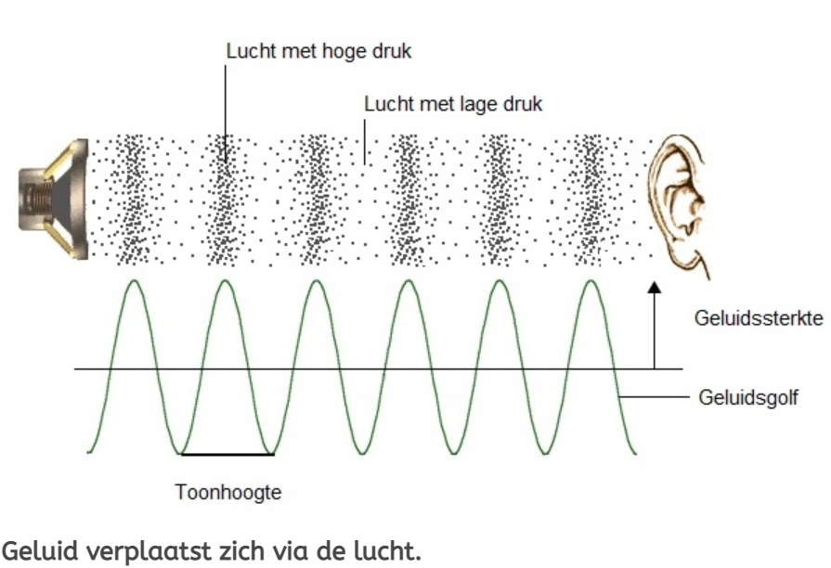
Gehoor
Geluidsgolven omzetten in zenuwsignalen.

Slide 3
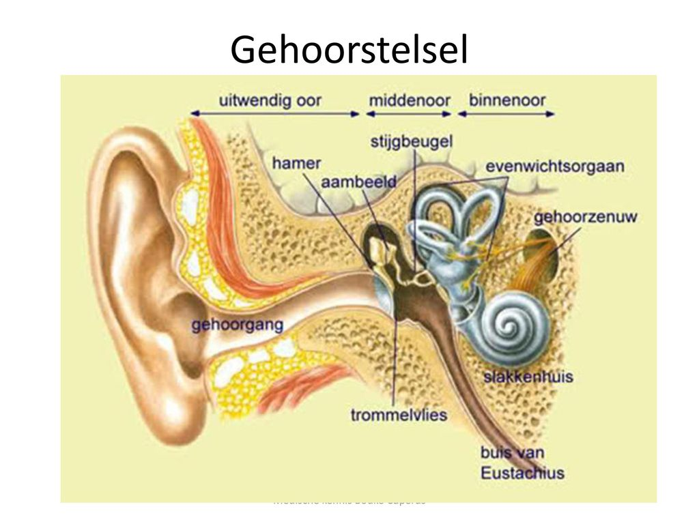
Gehoorstelsel
Uitwendige (buiten) oor (vangt geluid op)
oorschelp
gehoorgang
Middenoor (geluid voortgeleid) / lucht gevulde holte
buis van Eustachius
trommelvlies
3 gehoorbeentjes (hamer, aambeeld, stijgbeugel)
Inwendige (binnen) oor (geluid waarneemt) / gevuld met vloeistof
slakkenhuis (gehoor)
drie halfcirkelvormige kanalen (evenwicht)
voorhof (evenwicht)
gehoorzenuw

Slide 4
Otitis externa (ontsteking gehoorgang)
Bij een ontsteking van de gehoorgang is de huid van de gehoorgang ontstoken.
De gehoorgang is pijnlijk, jeukt of geeft een branderig gevoel.
De huid van de gehoorgang schilfert, scheidt vocht af of is rood en gezwollen.

Slide 5
Otitis externa
Door irritatie van de huid kan een ontsteking ontstaan.
Oorzaken:
Warmte en vocht (zoals bij baden en zwemmen).
Oorpeuteren.
Het oor schoonmaken (met wattenstokjes of lucifers)..
Cosmetische producten, zoals shampoo, zeep en haarspray.
Het dragen van een oortelefoon of gehoorapparaat.

Slide 6
Otitis externa
Behandeling oordruppels met een zuur en een corticosteroïd
Soms:
oor uitspuiten
oortampon (24 uur)
pijnbestrijding
Paracetamol indien nodig NSAID

Slide 7
LINK : Gehoorgang ontsteking & middenoorontsteking

Slide 8
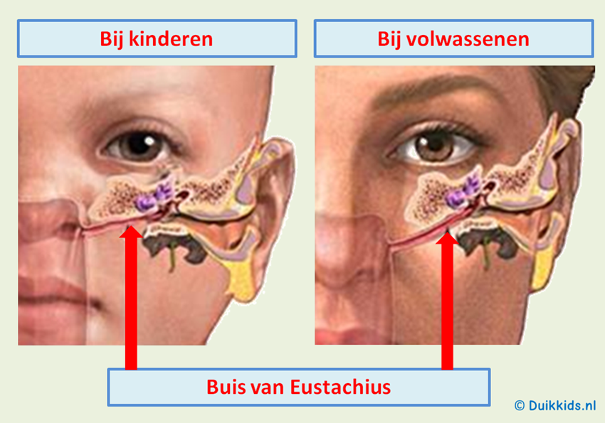
Otitis media acuta (middenoor ontsteking)
Oorpijn bij kinderen jonger dan 5 jaar komt bijna altijd door een ontsteking van het middenoor.
Oorzaak: verkoudheid
Duur: meestal binnen 2 tot 3 dagen
Verschijnselen
oorpijn
koorts
een ziek gevoel
Peuters kunnen buikpijn of diarree hebben
https://www.kindenziek.nl/midden-oorontsteking/3-wat-moet-je-doen

Slide 9
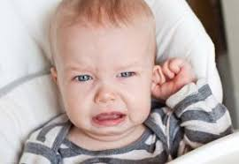
Otitis media acuta (middenoor ontsteking)
Behandeling: paracetamol
Neusspray of neusdruppels met fysiologisch zout of met xylometazoline helpen niet bij middenoorontsteking.
Antibiotica zelden nodig
Let op: indien kind zieker wordt, afstaand oor heeft, drinkt niet goed, suf wordt.
https://www.kindenziek.nl/midden-oorontsteking/3-wat-moet-je-doen

Slide 10
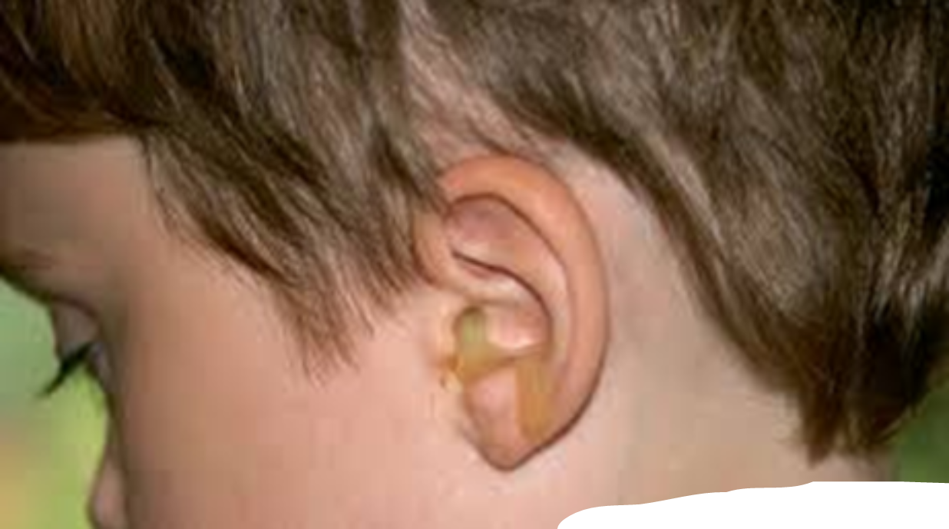
loopoor

Slide 11
Otitis externa met effusie (OME)
Slijmoor
Otitis media met effusie (OME)
Oorzaak: Buis van Eustachius tijdelijk verstopt (onbekende oorzaak of virus?) Zit vocht (slijm) in het middenoor. Een slijmoor is geen oorontsteking.
Meestal bij kinderen tussen de 0 en 4 jaar. Geneest vanzelf.

Slide 12
Otitis externa met effusie (OME)
Door de onderdruk kan het slijmvlies in het middenoor geïrriteerd raken en vocht afscheiden waardoor het middenoor gevuld raakt met vocht in plaats van met lucht. Dit wordt "OME" ("Otitis Media met Effusie") genoemd, maar ook wel "lijmoor" of "glue ear” vanwege de stroperige samenstelling van het vocht.

Slide 13
Otitis externa met effusie (OME)
Soms duurt een slijmoor zo lang dat een kind een spraak- of leerachterstand krijgt. Onderzoek laat zien dat kinderen met slijmo­ren deze spraak- of leerachterstand vanaf hun 5e jaar altijd goed inhalen.
Behandeling: soms plaatsen trommelvliesbuisje en adenotomie

Slide 14
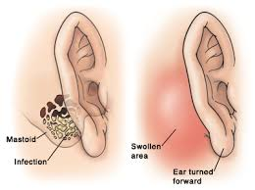
Otitis media acuta (middenoor ontsteking)
Complicatie: In zeldzame gevallen kan een middenoorinfectie ook dit bot aantasten en een etterige ontsteking veroorzaken. Zo’n ontsteking noemen we mastoïditis.

Slide 15
Geleidingslechthorendheid
(conductief verlies of
prikkelgeleidingsverlies)
Wanneer het geluid dat de oorschelp bereikt zijn weg niet goed kan vinden richting het slakkenhuis.
Oorzaken:
cerumenprop
middenoorontsteking
otosclerose
https://www.hoorzaken.nl/gehoorproblemen/slechthorendheid/geleidingsslechthorendheid/

Slide 16
Perceptieslechthorenheid
Bij een perceptief gehoorverlies ligt de oorzaak van de slechthorendheid in het binnenoor (slakkenhuis), in de geleiding door de gehoorzenuw richting de hersenen (bijvoorbeeld door een brughoektumor) of in het functioneren van de hersenen
Oorzaken:
trauma
lawaai
medicatie (bijwerking)
ziekte van Ménière
https://www.hoorzaken.nl/gehoorproblemen/slechthorendheid/perceptief-gehoorverlies/

